Slide 1


Slide 2
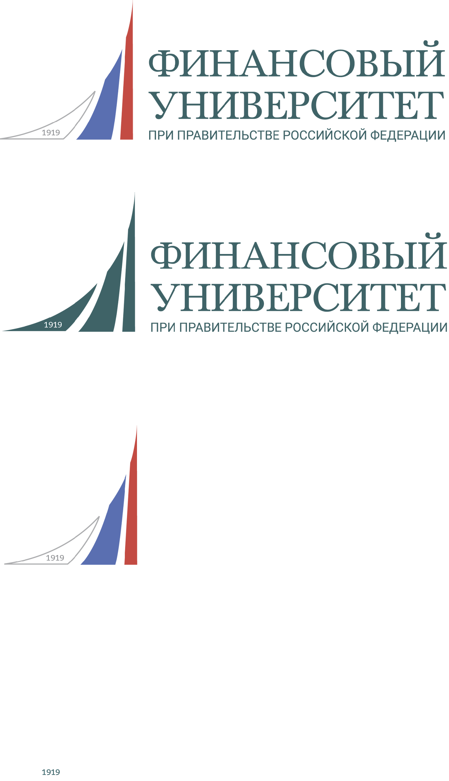
Тема 4. Библиотека Matplotlib. Визуализация данных.
Виды графиков и диаграмм: линейные, точечные, столбчатые, гистограммы, коробчатые и секторные. Основные элементы диаграммы: области (Figure, Axes), оси, сетка, легенда, аннотации. Создание и настройка диаграммы. Форматы изображений: PNG, SVG, PDF; экспорт и настройка DPI.

Slide 3
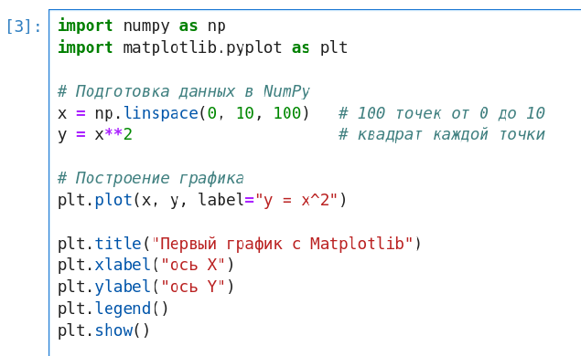
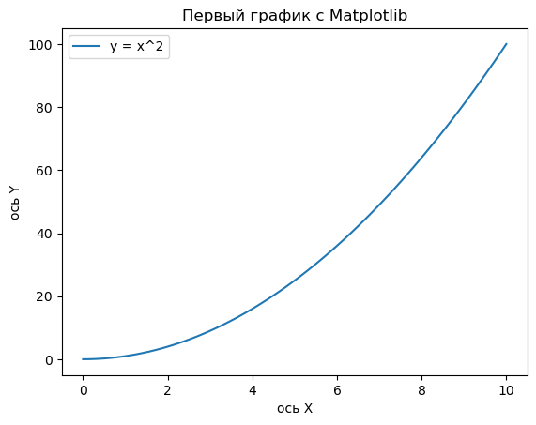
Библиотека Matplotlib
Matplotlib - это основная библиотека Python для визуализации данных.
С помощью Matplotlib можно создавать графики для анализа, отчётности и публикаций.

Slide 4
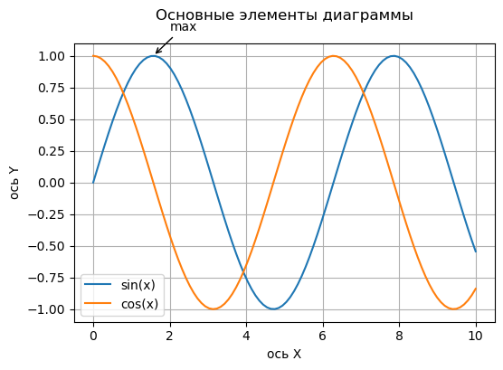
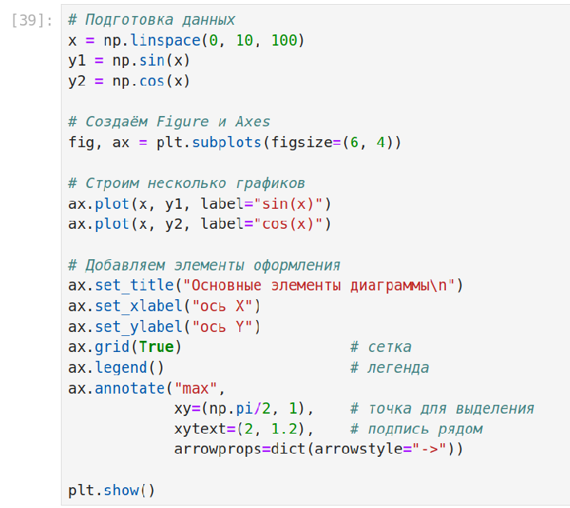
Основные элементы диаграммы - Figure, Axes.

Slide 5
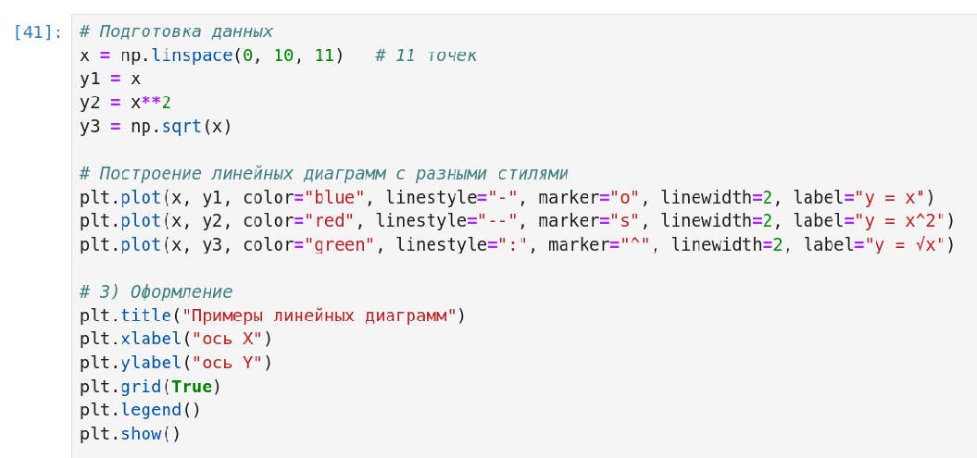
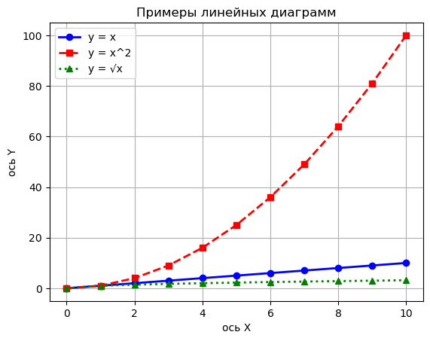
Линейные диаграммы

Slide 6
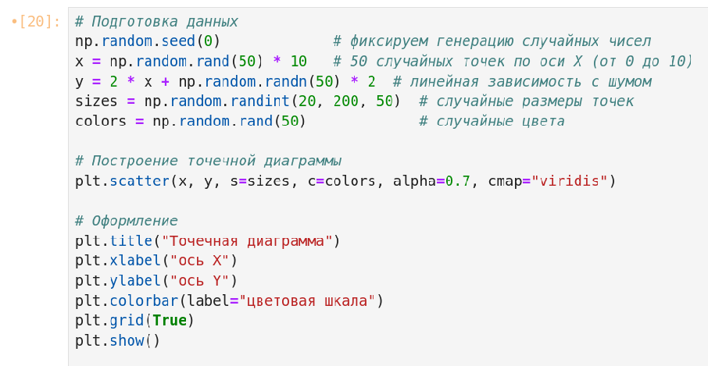
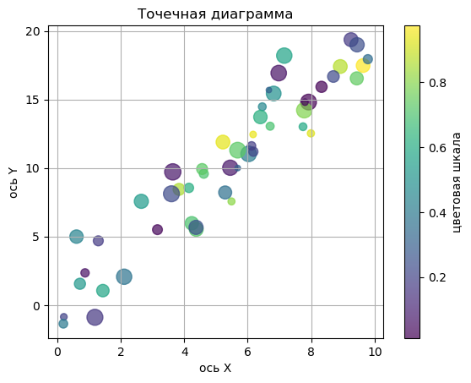
Точечные диаграммы

Slide 7
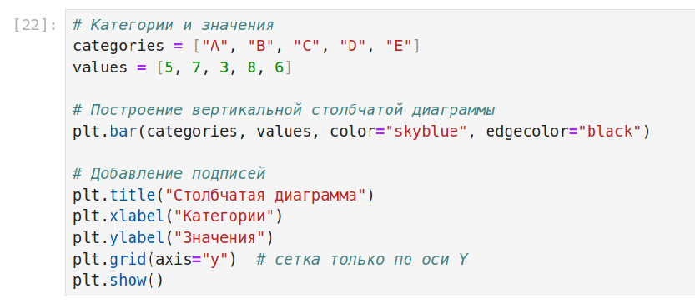
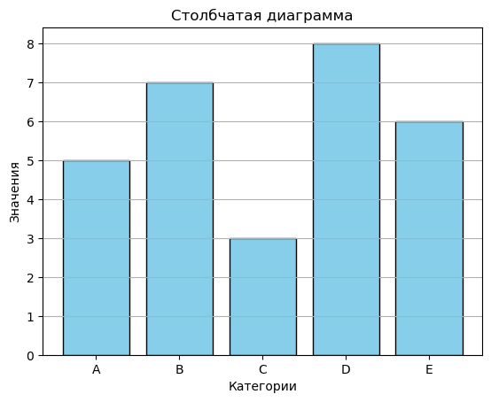
Столбчатые диаграммы

Slide 8
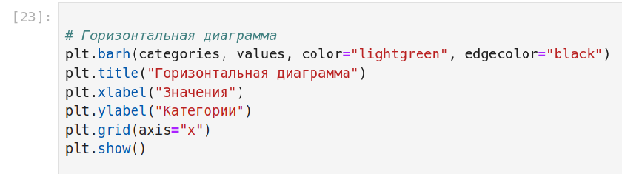
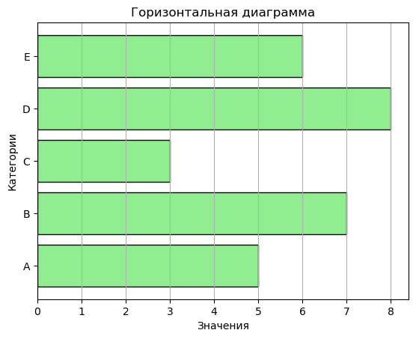
Столбчатые диаграммы

Slide 9
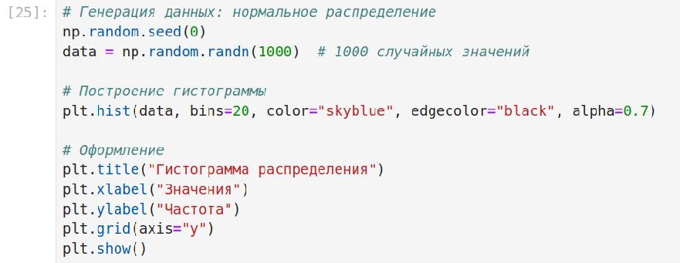
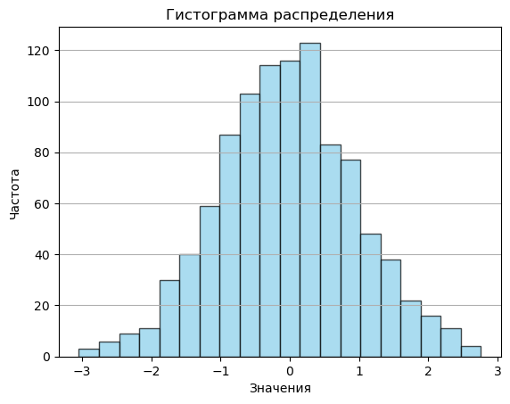
Гистограммы

Slide 10
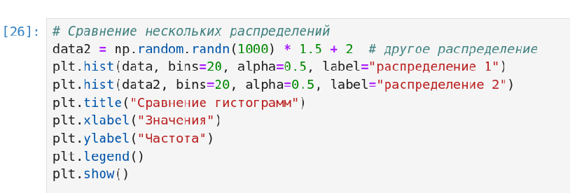
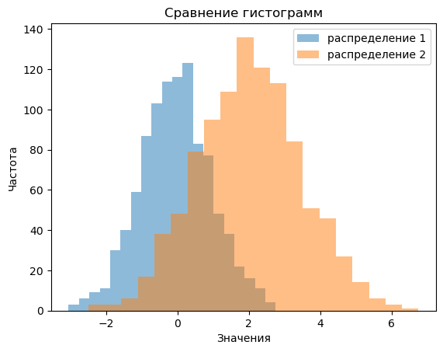
Гистограммы

Slide 11
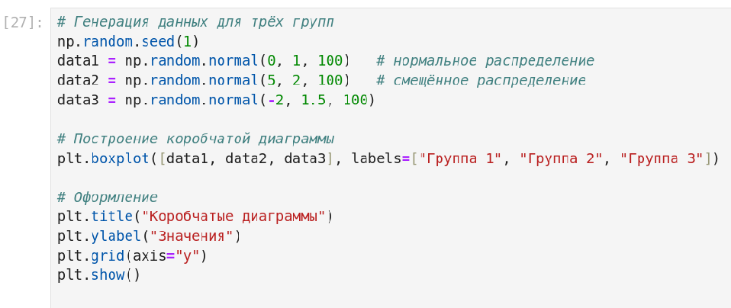
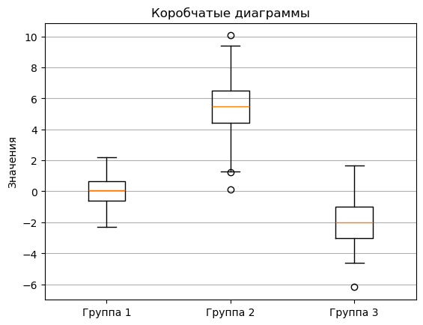
Коробчатые диаграммы (boxplots)

Slide 12
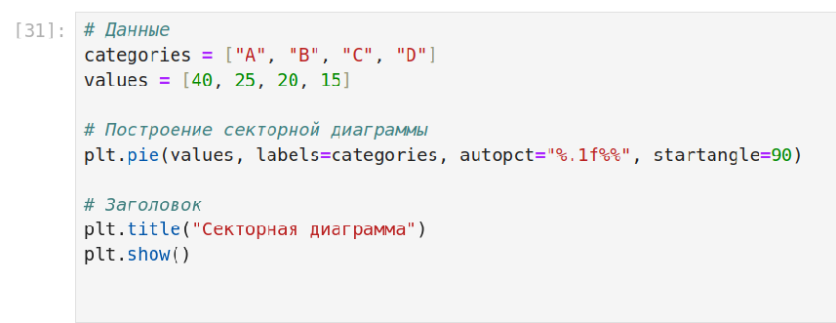
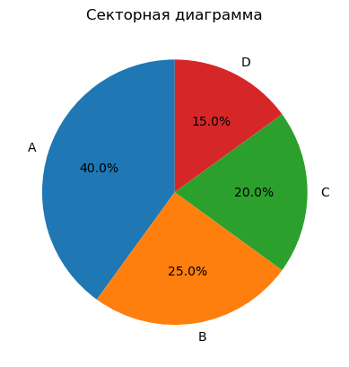
Секторные диаграммы (pie charts)

Slide 13
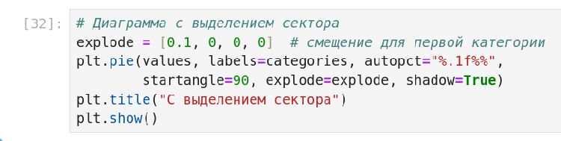
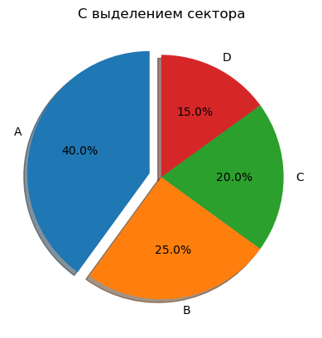
Секторные диаграммы (pie charts)

Slide 14
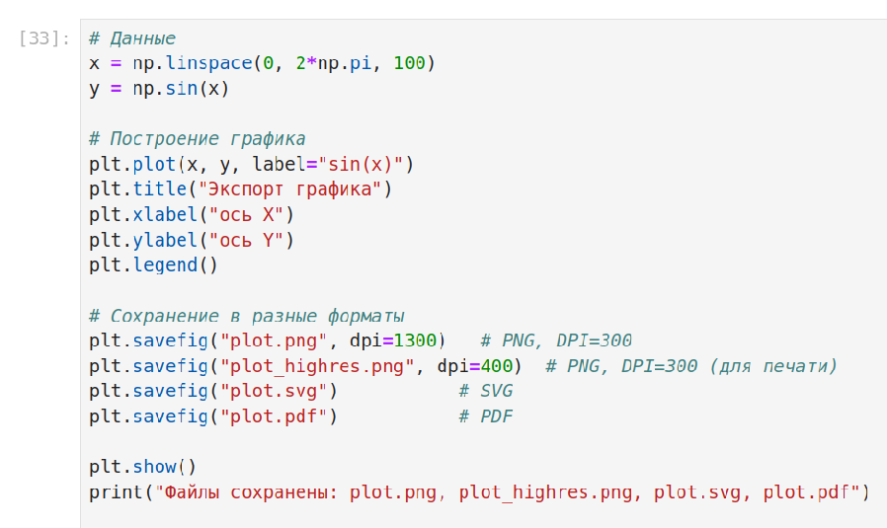
Экспорт графиков

